Slide 1
FY22-S2 述职报告
智能互联 如明

Slide 2
工作内容
诺亚
1. 最近使用与我的应用
2. 百科数据联调
3. 实现卡片轮播组件
4. 学生模式应用列表实现
应用商店
1. 版本需求迭代
2. 支持运营商、幻视等设备
3. 功能优化
代理 apk
1030-爱奇艺播放状态信息
上报给历史记录
2. 0215-爱奇艺播放信息上报 ut
01
03
05
02
04
儿童
1. 性能优化，将成人桌面的优化
同步到儿童上
AR
1. C# 开发语言学习
Unity 开发入门
了解 ARFoundation 与 EasyAR

Slide 3
工作内容-儿童公版优化
优化项
1 | 2 | 3 | 4 | 5 | 6
图片加载优化 | banner加载 | 静止页面CPU异常占用修复 | 优化滑动耗时 | 卡片数据未适配保护 | 布局图层优化
a.oss 裁剪与圆角处理 b.滑动过程不加载图片 c.palce hold | view 缓存减少 | a.banner 停止 b.简单动画的释放 c.跑马灯停止 | a.将网络请求确保放在子线程 b.埋点上传放在子线程 | 数据未找到卡片时，则不展示 | 1.支持oss的图片，去掉CardView层 2.调整四大布局，减少涂层
优化成果
类别 | 对比项 | 机型 | 优化前（530F0TA） | 优化后（830FOTA） | 收益
应用级资源占用 | 儿童桌面 | 蚁人S3 | 内存均值 190M 内存峰值289M | 内存均值151M 内存峰值243M | 内存均值39M 内存峰值46MB

Slide 4
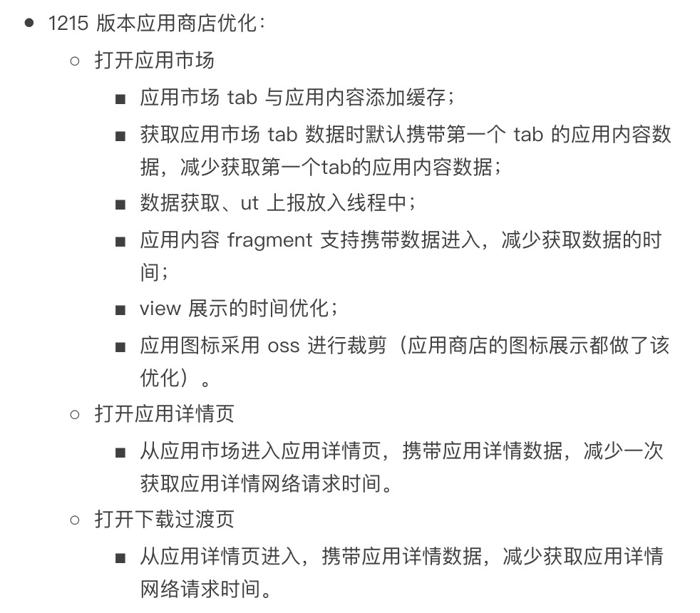
工作内容-打开应用商店优化
优化成果
1215-应用商店打开优化
类别 | 机型 | 优化前 (1115版本) | 优化后 （1215版本） | 收益
关闭精选推荐打开应用商店 | AILABS_S3 | 1784.8ms | 2954.5ms | 时间减少大约 116.7 ms
精选推荐打开应用商店 | AILABS_S4 | 2132.9ms | 2058ms | 时间减少大约 74.9 ms
打开下载过渡页 | AILABS_S5 | 1014.8ms | 1994.6ms | 时间减少大约 979.8 ms
应用市场内打开应用详情 | AILABS_S6 | 3499.6ms | 909.5ms | 时间减少大约 2590.1 ms
精选推荐压测结果 | AILABS_S7 | cpuAvg:19 cpuMax:197 | cpuAvg:10 cpuMax:125 | cpuAvg:9 cpuMax:72
关闭精选推荐压测 | AILABS_S8 | cpuAvg:22 cpuMax:309 memAvg:129 memMax:184 | cpuAvg:10 cpuMax:125 memAvg:127 memMax:150 | cpuAvg:12 cpuMax:184 memAvg:2 memMax:34

Slide 5
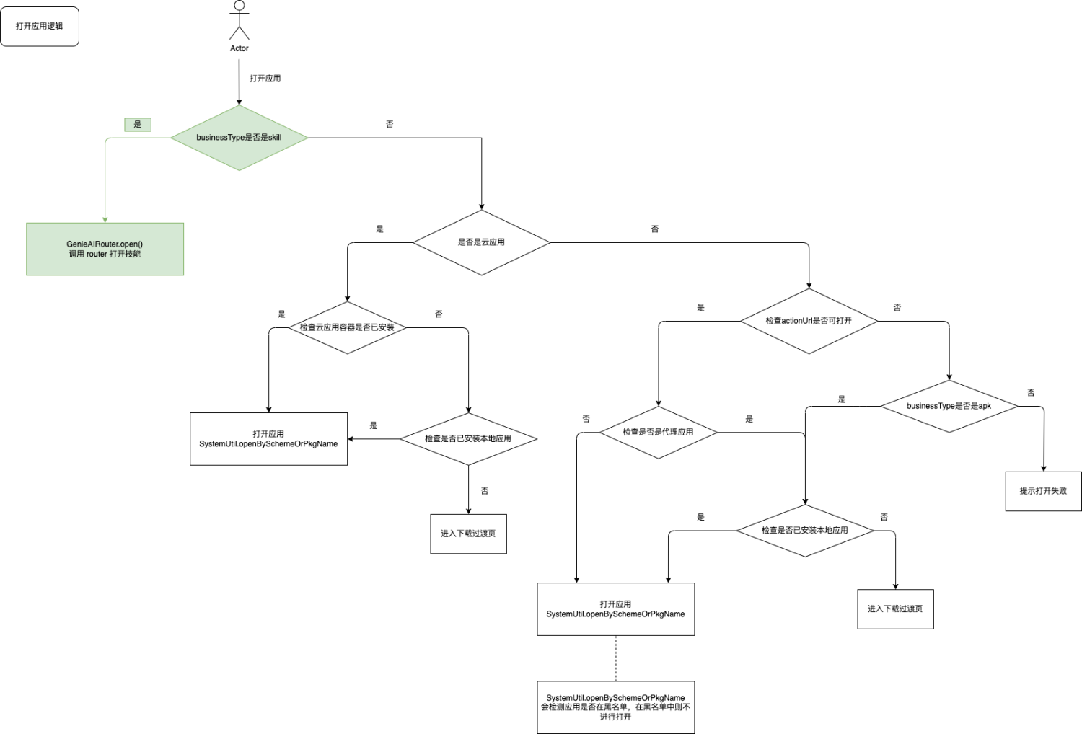
工作内容-应用商店优化
0115-补充指标
接入秒开指标：接入 Performace 中启动性能模块，打开应用商店上报指标。
0215-埋点优化
1. 如果预装应用安装失败的原因是内存不足，则不进行安装重试。
2. 安装上报埋点信息补充重试次数、应用名、应用包名、下载失败 code。
3. 预装信息携带请求数据的 traceid，补充场景。
打开应用、预装、下载安装优化
1. 打开应用：应用市场、我的应用、应用详情等打开应用逻辑统一，避免不同界面打开同一应用现象不同。
2. 预装：各场景触发预装检测逻辑统一。
3. 下载安装：拆分下载和安装代码，方便增加调用场景。

Slide 6
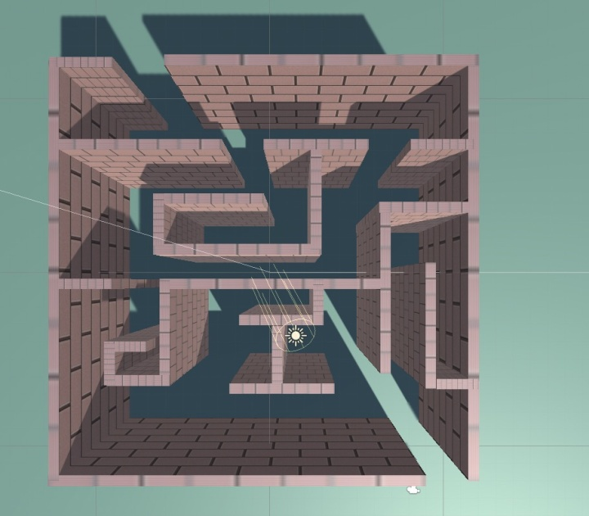
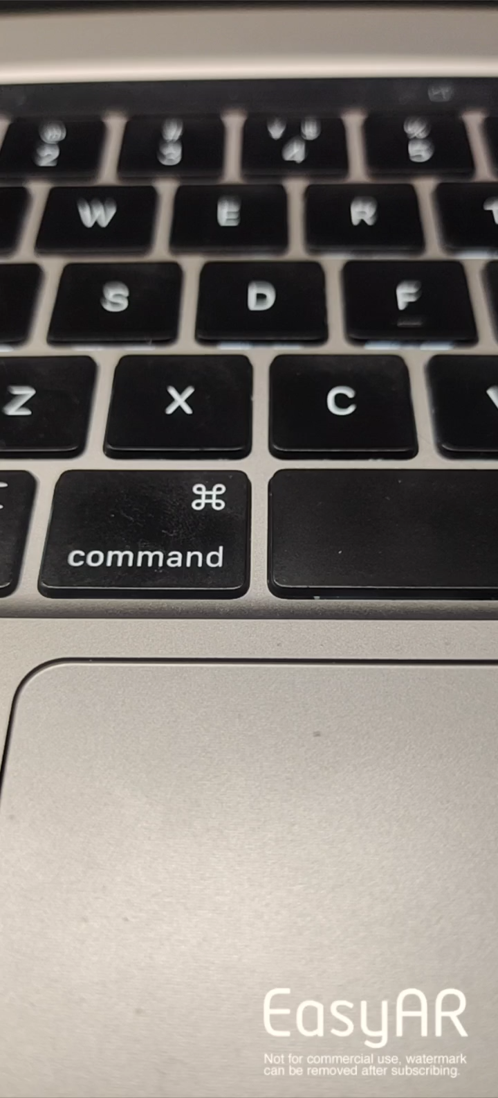
工作内容-AR
1215-应用商店打开优化

Slide 7
工作内容-文档沉淀
为什么需要文档：
不同的人询问相同问题
需要查看代码才能确定的问题
经常被询问的问题
问谁都不知道的问题
梳理逻辑
项目转交
方便后续需求开发
优化功能、代码重构的基础
需求明确
提高工作效率
需求文档-22 篇
解疑文档-23 篇
工具使用-12 篇
20210923-【代理apk】爱奇艺数据接口（播放历史、播放市场等）
20211030-【应用商店】应用商店遗留的逻辑问题修复
20211115-【应用商店】应用安装过渡页增加安装失败提示
…
问题排查信息获取
应用安装问题
常见问题处理集锦
常见询问问题
应用商店版本迭代
…
百宝箱-ut 日志
守望台-单台设备查询
空间清理配置
UI 中心-日志查询
积木台-设备查询
…
设计-8 篇
分析-5 篇
知识储备-21 篇
打开应用
预装检测
应用市场体验优化
应用商店 ut 埋点整理
…
安装成功率数据分析
打开应用市场性能分析
打开应用详情耗时分析
打开应用市场耗时分析
…
C# 基础
Unity
UnityXR
EasyAR
…

Slide 8
工作内容-工具使用
Odps-数据查询
天枢平台
守望台
设备埋点信息查询
安装成功率统计
功能使用情况
用户问题确认
…
设备投放的查看
预装投放
应用市场投放
语音直达配置
…
单台设备安装应用情况
应用版本分布
单台设备内存、系统情况
应用 crash 快速查询
…
百宝箱
技能平台
其他
UT 日志查询
调用链路日志查询
语音交互日志查询
…
应用信息查询
设备语音技能查询
设备信息查询
空间清理配置
…
Itrace-线上版本异常查询
积木台-设备信息查询
远程诊断系统-联调问题
Jenkins-apk签名
…

Slide 9
THANKS/感谢聆听
--------- Q&A Section --------

